Slide 1
CIFRADO y descifrado ALEATORIO
Integrantes:
Morales de Gante Jorman Aldrich - 1321124121
Julio César Villanueva Ontiveros - 1321124088
Christian Alejandro Meléndez López - 1321124087

Slide 2
Descripción del problema
El programa deberá cifrar mensajes por medio de una clave o llave que será usada para cifrar y descifrar dicho mensajes. Esto con el fin de poder ser enviados de manera más segura en caso de que algún tercero este capturando la información y el mensaje no sea entendible a simple vista.
El cifrado deberá ser un texto aleatorio aunque el mensaje a cifrar sea el mismo o la llave sea la misma.

Slide 3
ANÁLISIS DEL PROBLEMA
Para cifrar de una manera segura se usará como llave una matriz con 3 filas y columnas, multiplicada por otra matriz que será generada a partir del mensaje a cifrar tomando en cuenta la estructura necesaria para multiplicada, ya que no todas las matrices se pueden multiplicar y obtener su valor inicial.
Por último pasará por algoritmo que se encargar de cifrar el resultado en un texto aleatorio, de esta manera será más seguro.
Un inconveniente es que entre más largo sea el mensaje o más grande sean los números de la llave, el texto aleatorio generado será más extenso.

Slide 4





A | B | C | D | E | F | G | H | I | J | K | L | M | N | Ñ | O | P | Q | R | S
1 | 2 | 3 | 4 | 5 | 6 | 7 | 8 | 9 | 10 | 11 | 12 | 13 | 14 | 15 | 16 | 17 | 18 | 19 | 20
T | U | V | W | X | Y | Z | 0 | 1 | 2 | 3 | 4 | 5 | 6 | 7 | 8 | 9 | , | . | -
21 | 22 | 23 | 24 | 25 | 26 | 27 | 28 | 29 | 30 | 31 | 32 | 33 | 34 | 35 | 36 | 37 | 38 | 39 | 40
HOLA MUNDO
HOL A M UND O
MATRIZ LLAVE
$$\left[\begin{matrix}1 & 1 & 0 \\ 1 & 0 & 1 \\ 0 & 1 & 0\end{matrix}\right]$$
TEXTO CODIFICADO
$$\left[\begin{matrix}8 & 1 & 22 & 16 \\ 16 & 0 & 14 & 0 \\ 12 & 13 & 4 & 0\end{matrix}\right]$$
MATRIZ CIFRADA
$$\left[\begin{matrix}24 & 1 & 36 & 16 \\ 20 & 14 & 26 & 16 \\ 16 & 0 & 14 & 0\end{matrix}\right]$$
CIFRADO ALEATORIO
n912e45G540n608R520X322n988R416K752g0t266K0f48N
b336z39X828b224u400N42t494u320b224U0e630b0o96N
X552d44a468X368O960u280b364O768Q816z0a182Q0o64M
z936q50b504z624g320V728o208g256d704k0G210d0B160o
W528x31r360W352L20p126r260L16h272w0O672h0M56D
X
=
=
X
TEXTO CODIFICADO
$$\left[\begin{matrix}8 & 1 & 22 & 16 \\ 16 & 0 & 14 & 0 \\ 12 & 13 & 4 & 0\end{matrix}\right]$$
MATRIZ INVERSA
$$\left[\begin{matrix}1 & 0 & −1 \\ 0 & 0 & 1 \\ −1 & 1 & 1\end{matrix}\right]$$
HOLA MUNDO
=
=

Slide 5
Tipos de datos
Tipo de dato | Uso
Const (constantes) | Se usará para almacenar valores que no se serán modificados.
Var (variable globada) | Se usará declarar variables que se usaran en cualquier parte del código.
Let (variable con limitado alcance) | Se usará para declarar variables disponible en un solo bloque.

Slide 6
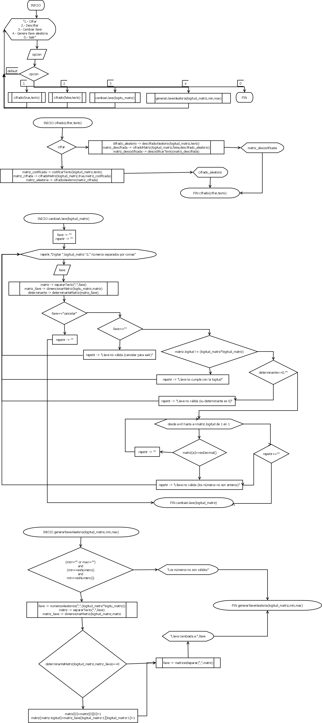
DIAGRAMA DE FLUJO

Slide 7
DIAGRAMA DE FLUJO

Slide 8
DIAGRAMA DE FLUJO

Slide 9
PSEUDOCÓDIGO
DECLARACIÓN DE VARIABLES GLOBALES
Se declararán variables constantes para almacenar el alfabeto con las letras disponibles a cifrar, otra para los caracteres que se usarán para el cifrado aleatorio (Usar como mínimo 9 caracteres, un espacio vacío al principio, no usar números, y sin repetir caracteres. Ejemplo, abcdhfgjk). Y por último otra variable global para almacenar la longitud de la matriz, bastará con solo almacenar una medida, ya que las filas y columnas deben ser de la misma longitud. Ejemplo, matriz de 3x3, almacenará un 3.
FUNCIONES
Se crearán las siguientes funciones necesarias para el proceso de cifrado y descifrado:
- Separar un arreglo de una sola dimensión a texto plano.
- Obtener el determinante de una matriz.
- Convertir un arreglo en matriz con mismo número de filas y columnas.
- Saber si dos matrices son válidas para ser multiplicadas.
- Multiplicar una matriz, fracción o número por otra matriz.

Slide 10
PSEUDOCÓDIGO
- Generar matrices vacías, con n cantidad de filas y columnas.
- Obtener una matriz inversa.
- Convertir un número entero a fracción.
- Multiplicar, sumar, restar y reducir una facción.
- Buscar un carácter en texto y devolver la posición en la que esta; si no existe devolver un -1.
- Obtener la posición de un texto basado en un carácter, y devolver el carácter, de dicha posición; si no existe del volver vacío
- Remplazar un cualquier carácter de un texto y devolver el texto remplazado.
- Remplazar posiciones de un texto por un carácter cualquiera y devolver el texto remplazado
- Separar texto por medio de un carácter seleccionado y devolver un arreglo que contenga en cada posición los caracteres separados.
- Saber si un texto es número.
- Saber si un número es decimal.
- Saber si un número es negativo.

Slide 11
PSEUDOCÓDIGO
- Saber si un texto es una fracción.
- Generar n cantidad de número aleatorios, basados entre un mínimo y máximo número; devolver en un arreglo.
- Cambiar el signo de un número.
Modular un número.
INCIO
Se pedirá al usuario alguna de las siguientes opciones, en caso de no existir repetirá el mensaje hasta que se elija la opción de salir.
1.- Cifrar
2.- Descifrar
3.- Cambiar llave
4.- Generar llave aleatoria
0.- Salir

Slide 12
PSEUDOCÓDIGO
CIFRAR Y DESCIFRAR
Codificará el texto convirtiéndose en una matriz con la misma cantidad de filas que la llave, y con las columnas necesarias. Separar el texto a cifrar en bloques de la misma cantidad de filas de matriz llave (matriz de 3x3, separar en bloques de 3). Por último, multiplicar la matriz llave por la matriz genera del texto a cifrar.
Para el cifrado aleatorio la matriz resultante de convertirá en texto plano deparado cada valor por comas, y se cifrado aleatoriamente, así ocultando el contenido.
Para descifrar se hará el mismo proceso a la inversa, a excepción de la matriz llave, que se tendrá que multiplicar por su inversa. Por lo tanto, antes de cifrar el contenido se deberá asegurar que dicha llave matriz tenga inversa.
CAMBIAR LLAVE
En este apartado se pedir la cantidad necesaria de números enteros a formar la matriz llave de acuerdo con la longitud de la matriz llave, y tendrá que verificar si su determinante es cero (si tiene inversa); si es así pedir al usuario que digite otros números diferentes.
GENERAR LLAVE ALEATORIA
Generar números aleatorios de acuerdo con la longitud de la matriz llave, y verificar si su determinante es cero (si tiene inversa); si es así modificar la matriz para que tenga determinante diferente a cero.
SALIR
Salir del programa, cerrando la ventana de opciones.

Slide 13
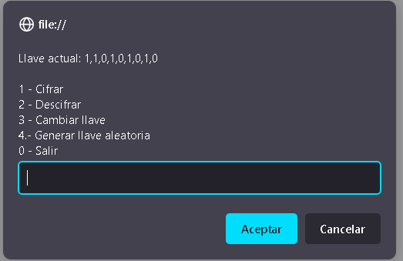

Slide 14
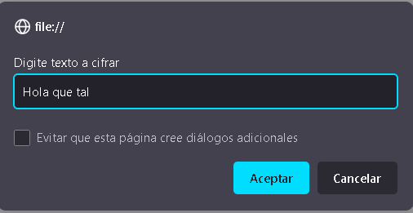
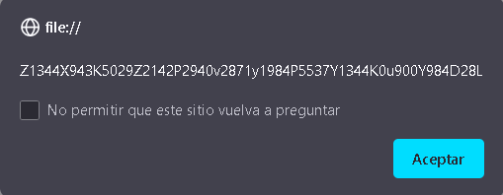

Slide 15
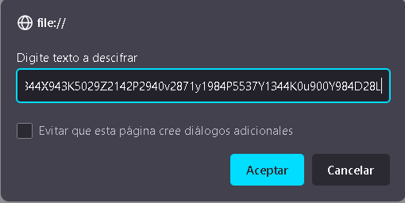
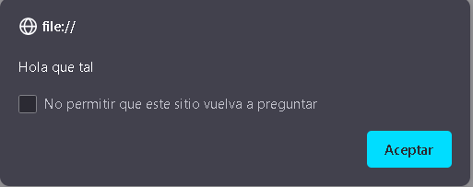

Slide 16
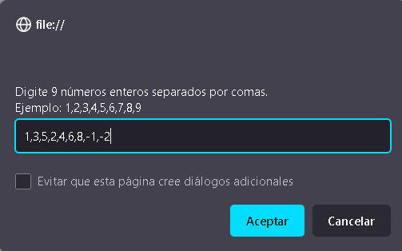
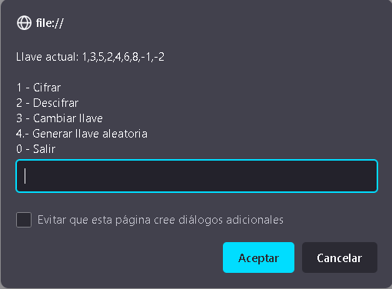

Slide 17
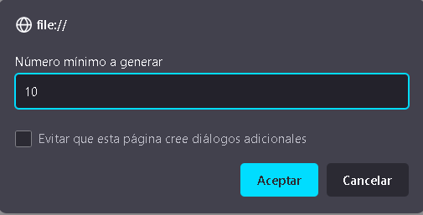
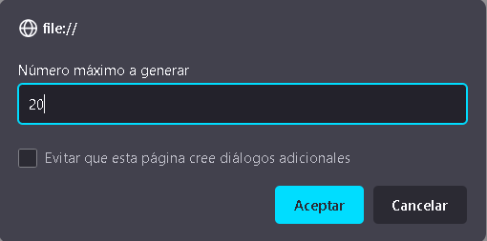
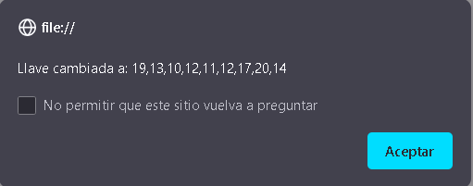

Slide 18
FIN DE LA PRESENTACIÓN

